Slide 1


UNIVERSIDAD AUTÓNOMA DE BAJA CALIFORNIA FIAD Inteligencia Artificial Practica 1 “PACMAN DFS, PACMAN BFS y PACMAN A*” Alumno: Villegas López Ricardo Catedrático: Hugo Armando Guillen Ramírez Grupo: 461 Fecha de entrega: 08/06/2018

Slide 2
Introducción
En esta práctica que corresponde a la primera del curso es resolver esta problemática mediante un algoritmo de búsqueda en el lenguaje ptyhon 3
En esta práctica se implementará una aplicación simple de la teoría de juegos y heurísticas de búsqueda. Se desarrollo el juego de pacman con 3 diferentes búsquedas (BFS, DFS, A*), las cuales se mostrarán a continuación.

Slide 3
Definición de Búsquedas
Búsqueda de primer orden (BFS)
Es un algoritmo para atravesar o buscar estructuras de datos de árbol o gráfico. Comienza en la raíz del árbol (o en algún nodo arbitrario de un gráfico, a veces denominado 'clave de búsqueda'), y explora todos los nodos vecinos en la profundidad actual antes de pasar a los nodos en el siguiente nivel de profundidad
Búsqueda en profundidad (en inglés DFS o Depth First Search)
Es un algoritmo de búsqueda no informada utilizado para recorrer todos los nodos de un grafo o árbol de manera ordenada, pero no uniforme.
Su funcionamiento consiste en ir expandiendo todos y cada uno de los nodos que va localizando, de forma recurrente, en un camino concreto. Cuando ya no quedan más nodos que visitar en dicho camino, regresa (retrocede), de modo que repite el mismo proceso con cada uno de los hermanos del nodo ya procesado.
Algoritmo de Búsqueda A*.
Conocido también como A asterisco o A estrella, su función es encontrar siempre y cuando se cumplan determinadas condiciones, el camino de menor costo entre un nodo origen y uno objetivo, es la forma más ampliamente conocida de la búsqueda primero el mejor, siendo la búsqueda A* tanto completa como óptima.

Slide 4
Desarrollo
Durante la marcha de esta práctica se obtuvieron resultados satisfactorios, pues se llegó a la meta, la cual era demostrar el juego de pacman.
Se utilizaron 3 diferentes algoritmo de búsqueda, en los cuales se trata de hacer una búsqueda por todas las soluciones posibles.
A continuación, se muestra una imagen con el código fuente que se utilizó para llegar a los resultados.

Slide 5
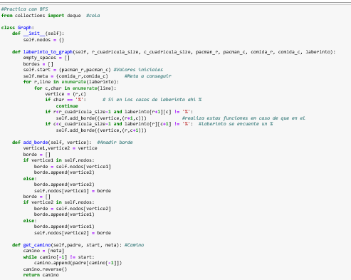
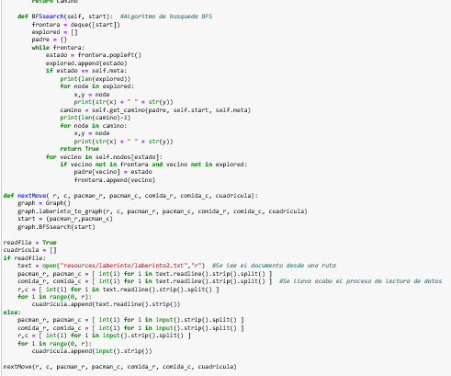
BFS

Slide 6
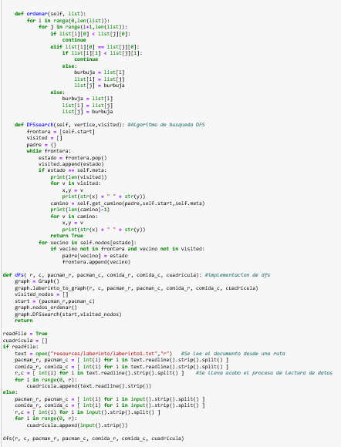
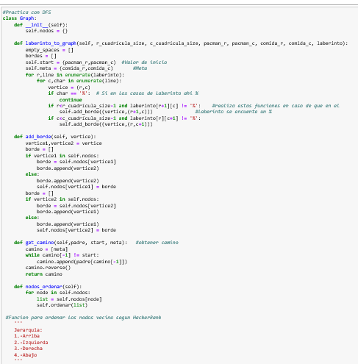
DFS

Slide 7
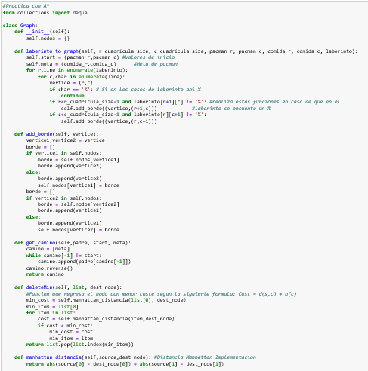
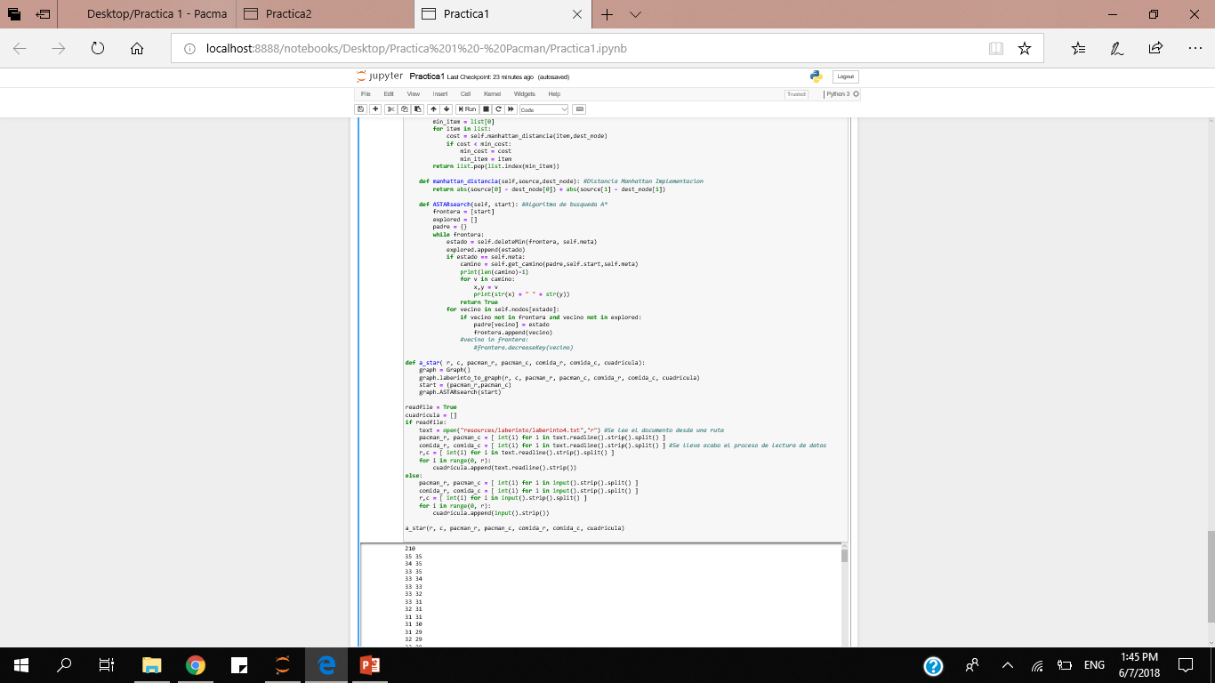
A*

Slide 8
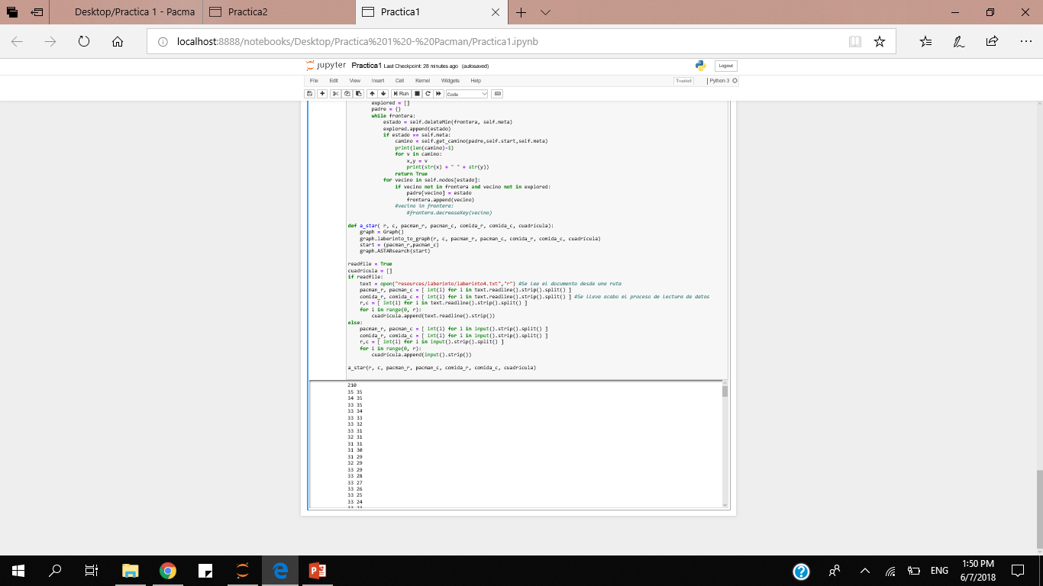
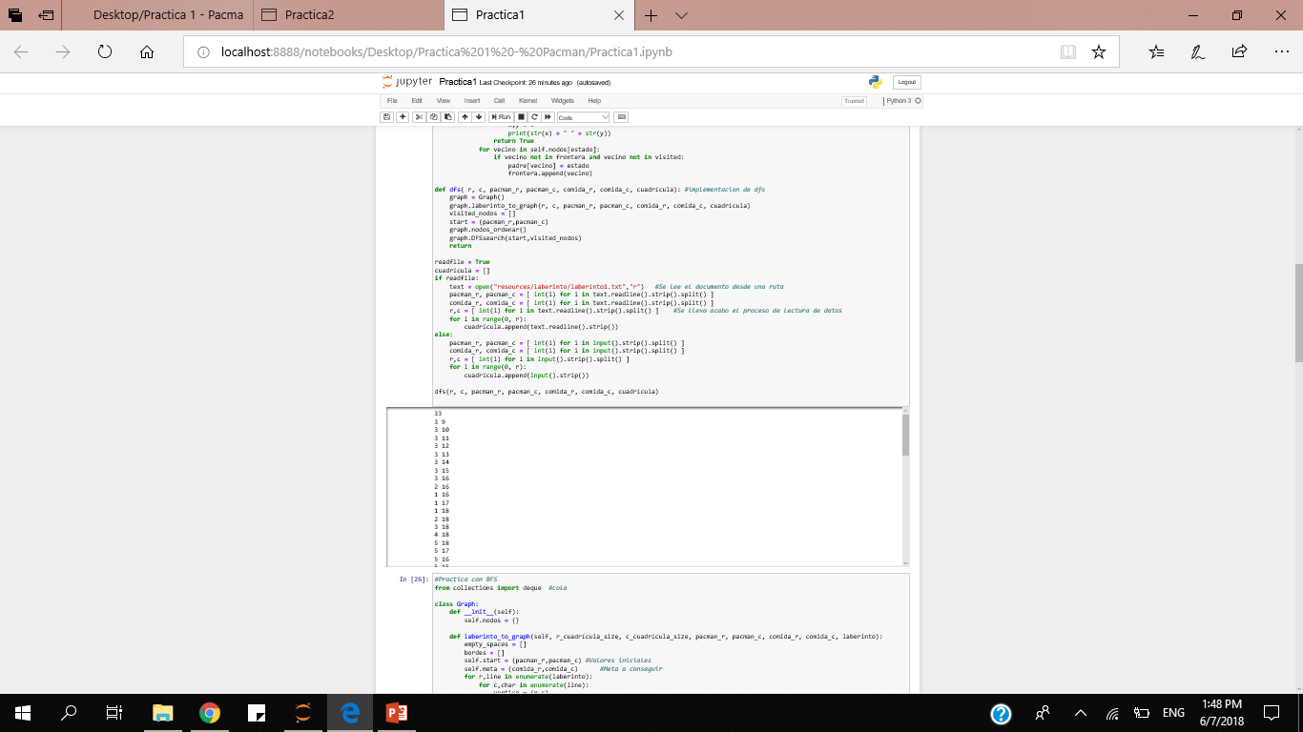
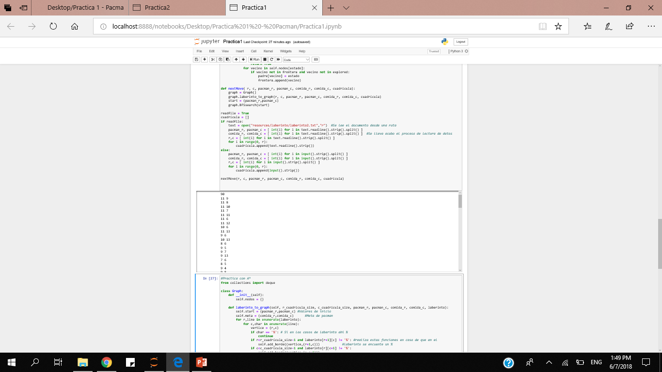
Resultado
A*
DFS
DFS

Slide 9
Conclusiones
Gracias a los distintos algoritmos de búsqueda que existen es que hoy en día se pueden optimizar una gran variedad de métodos, pues, lo más importante de un programa es poder encontrar las soluciones o los datos lo más rápido posible ya que el tiempo juega un papel muy importante dentro de este ámbito. A sí mismo, la implementación de estos, te pueden ayudar a terminar más rápido cualquier tipo de programa, aunque las complejidades de estos son un poco elevadas y a veces resulta un poco difícil comprenderlo.

Slide 10
Referencias
HackerRank. (2018). Solve PacMan - BFS. [online] Available at: https://www.hackerrank.com/challenges/pacman-bfs [Accessed 8 Jun. 2018].
HackerRank. (2018). Solve PacMan - DFS. [online] Available at: https://www.hackerrank.com/challenges/pacman-dfs [Accessed 8 Jun. 2018].
HackerRank. (2018). Solve Pacman A*. [online] Available at: https://www.hackerrank.com/challenges/pacman-astar [Accessed 8 Jun. 2018].
Search?, H. (2018). How to trace the path in a Breadth-First Search?. [online] Stack Overflow. Available at: https://stackoverflow.com/questions/8922060/how-to-trace-the-camino-in-a-breadth-first-search [Accessed 8 Jun. 2018].
GeeksforGeeks. (2018). Depth First Search or DFS for a Graph - GeeksforGeeks. [online] Available at: https://www.geeksforgeeks.org/depth-first-search-or-dfs-for-a-graph/ [Accessed 8 Jun. 2018].
GeeksforGeeks. (2018). A* Search Algorithm - GeeksforGeeks. [online] Available at: https://www.geeksforgeeks.org/a-search-algorithm/ [Accessed 8 Jun. 2018].

Slide 11
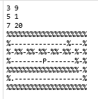
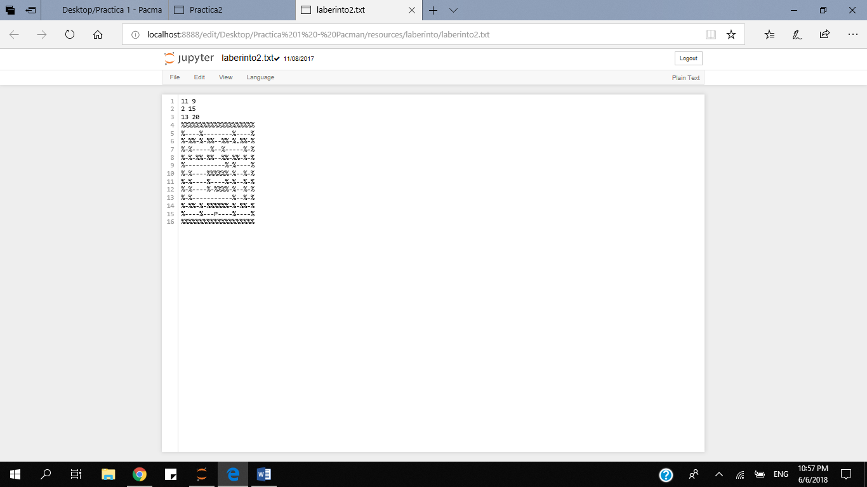
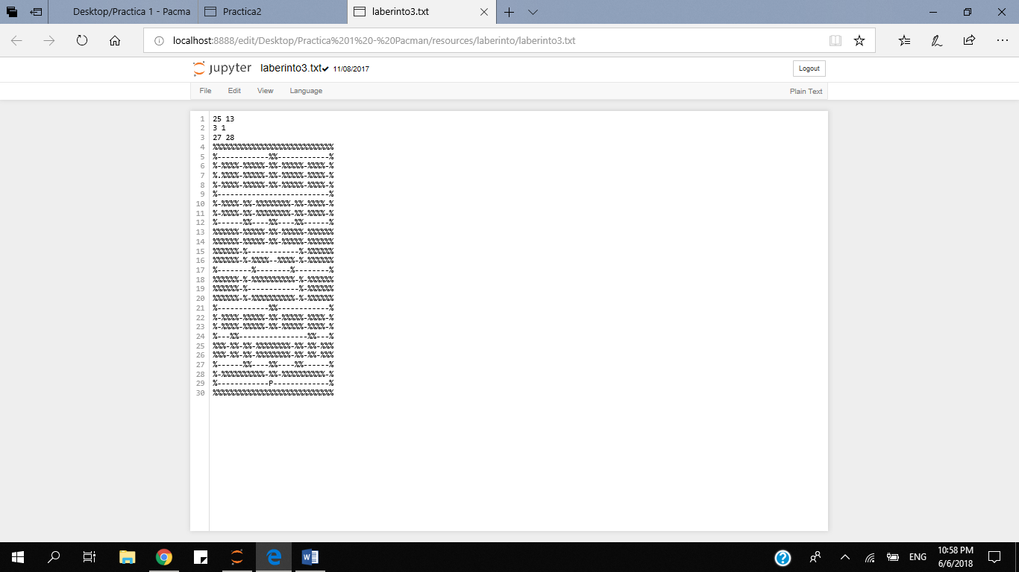
Apéndice
Laberinto 1 Laberinto 2 Laberinto 3

